Slide 1
Ontwerpen

Slide 2
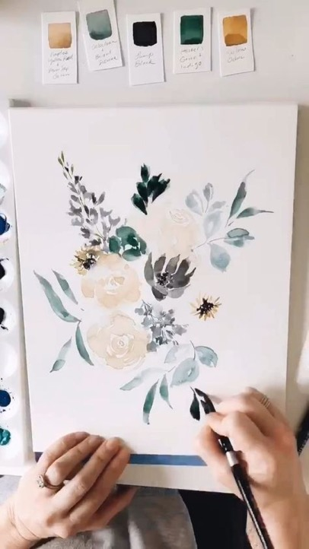
Opdracht:
Ontwerp een botanische poster/behang/ achterwand
voor In een productpresentatie

Slide 3
Zorg voor een goede compositie

Slide 4
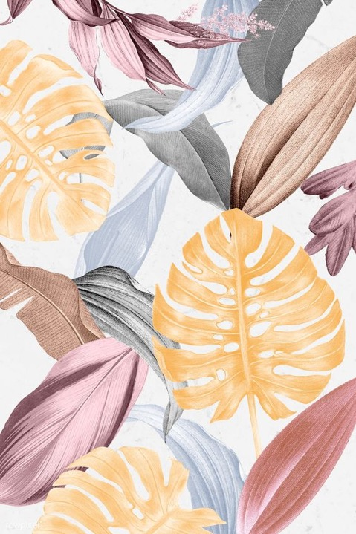
Kleurcontrast

Slide 5
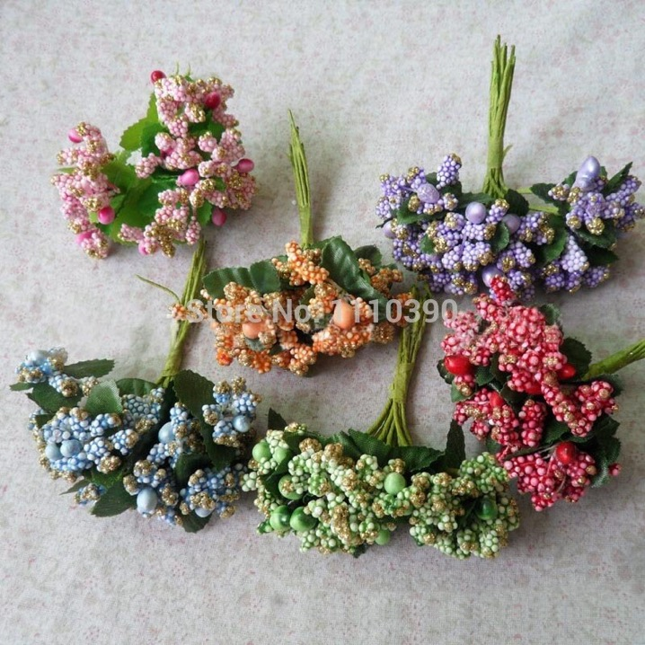
Verwerk foto’s van jouw persoonlijke
materiaalkaarten uit de praktijkles

Slide 6
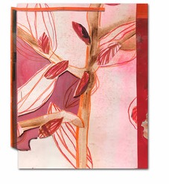
Inspiratie

Slide 8
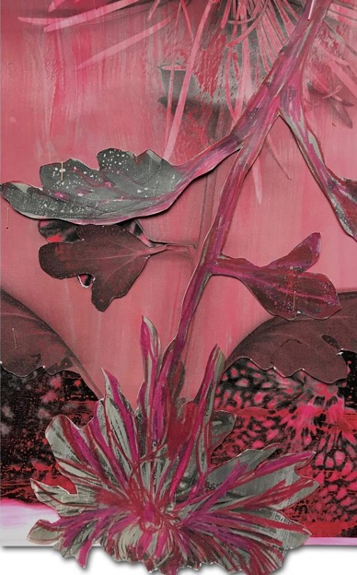

Slide 9
Stap 2:
Volg de instructie
Schilder met Acrylverf op groot formaat verschillende bloem- en bladvormen
Stap 1:
Knip de vormen uit en verwerk ze op een ondergrond die je gaat gebruiken voor je toets.
Stap 2:
Voeg tekeningen en foto’s toe om het patroon compleet te maken. Je mag je werk aanvullen
met tijdschriften en behangpapier.
Let op:
Kleurcontrast
Een goede compositie/ patroon
- Dieptewerking met kleur, vorm en formaat

